Slide 1
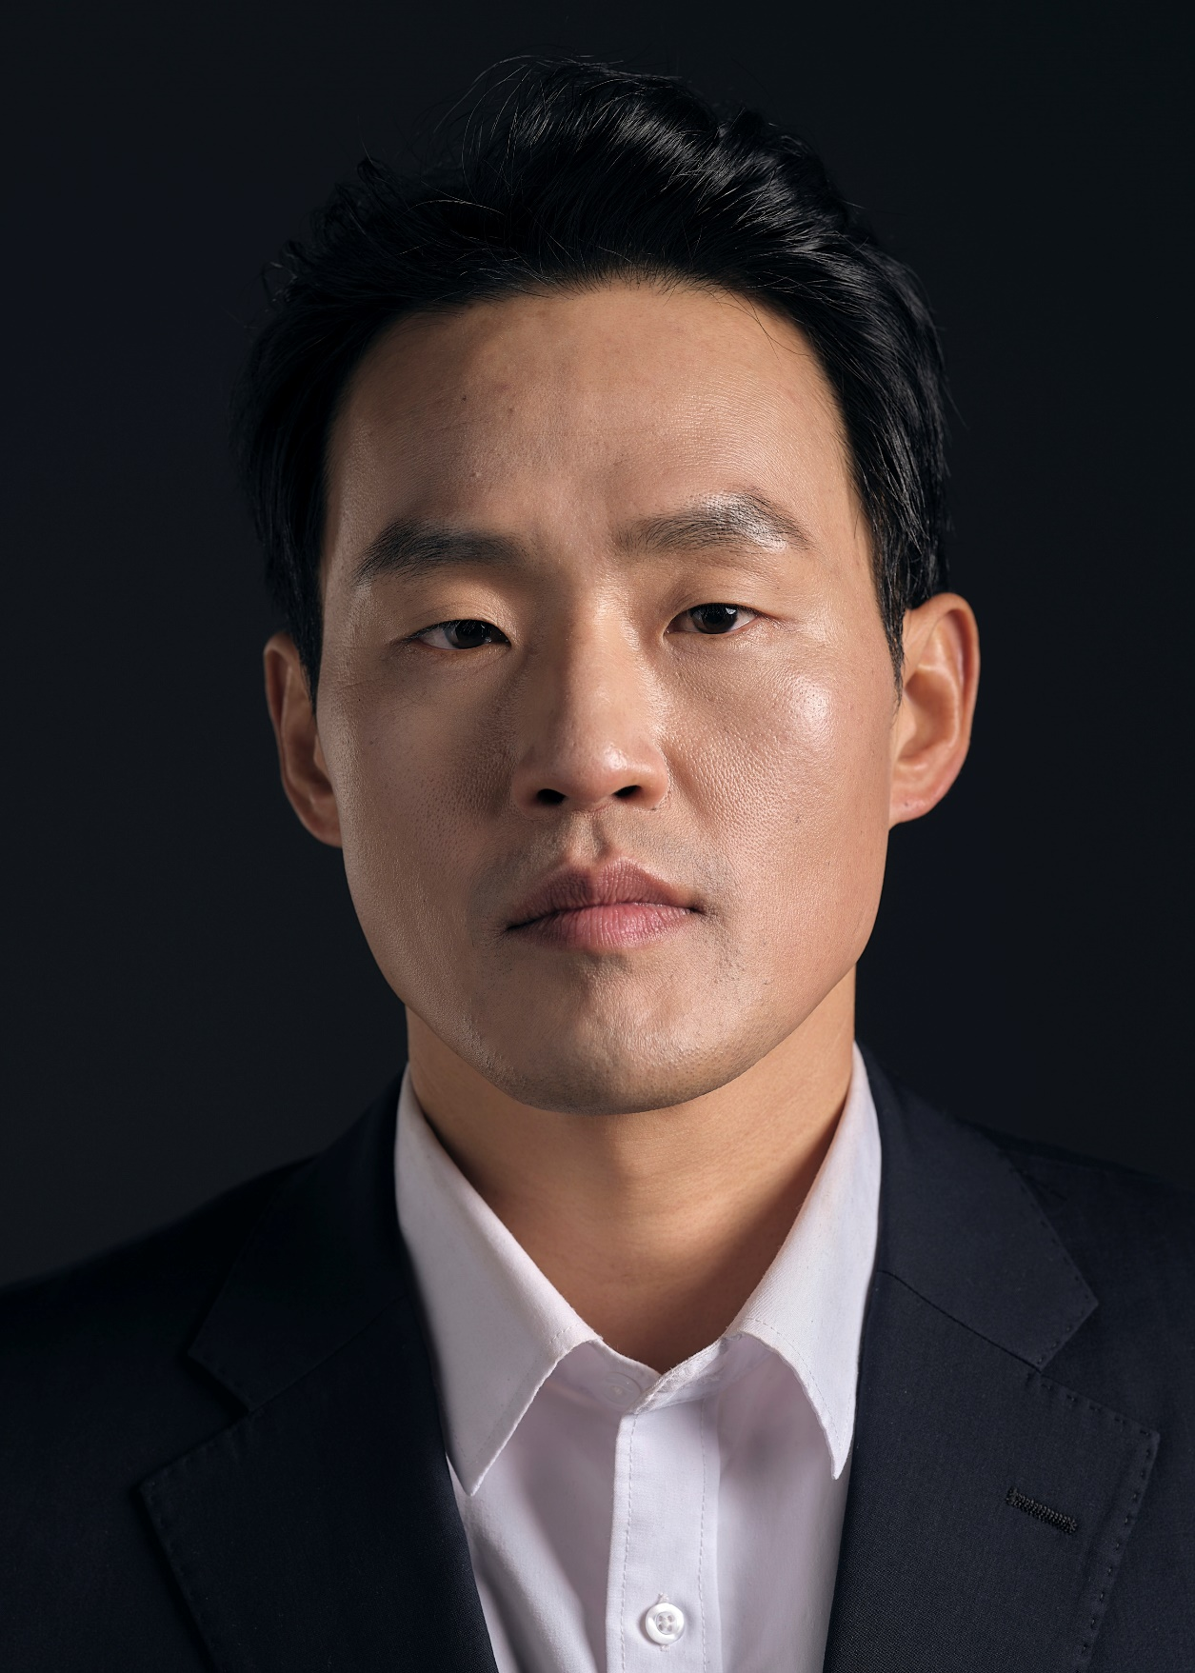
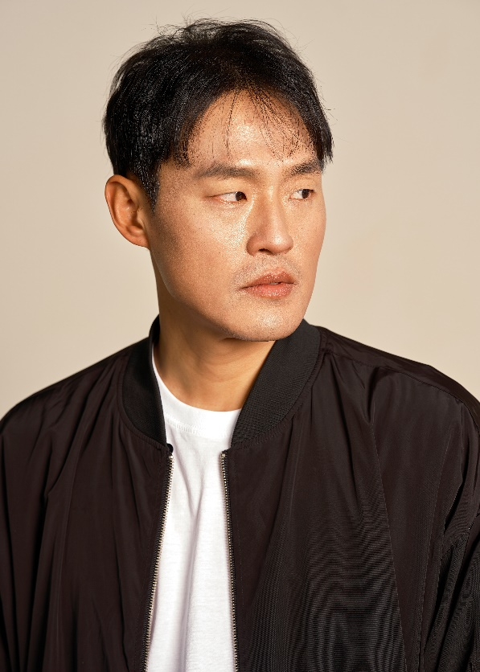
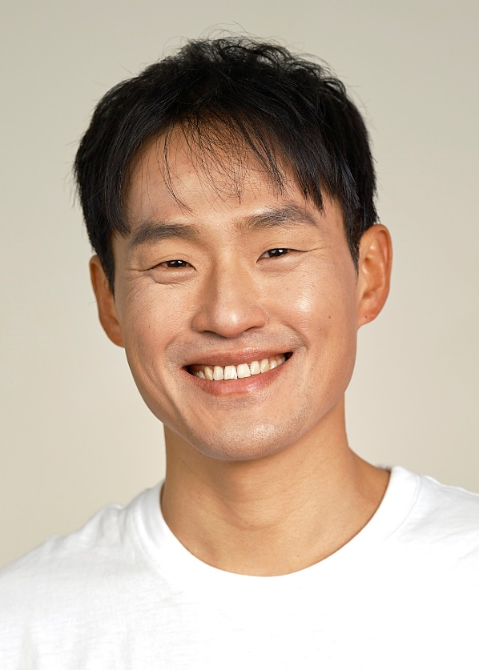
윤형서 Yun Hyoung Seo
나 이
신 장
체 중
특 기
전 화
이메일
경 력
연극
영화
1983 년생
178 cm
83 kg
바리스타 자격증 2급 (6년정도카페경력있음), 농구, 경상도 사투리 부산출신
010 – 9266 - 2179
qkqh51@hanmail.net
2010 - 2011 극단 동그라미그리기 (부산)
[상업 영화] 폭설 (2024) 이미지단역 《죄수역》
[단편] 추적의 회고록 (2024) 주.조연 《오승룡형사역》
[드라마] 유어아너 (2024) 이미지단역 《마약하는 노숙자역》
[드라마] 나인 퍼즐 (2024) 이미지단역 《고속도로관제 센터 직원역》

Slide 2
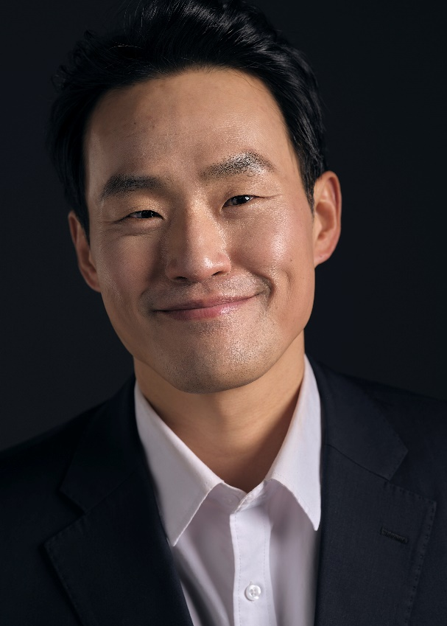
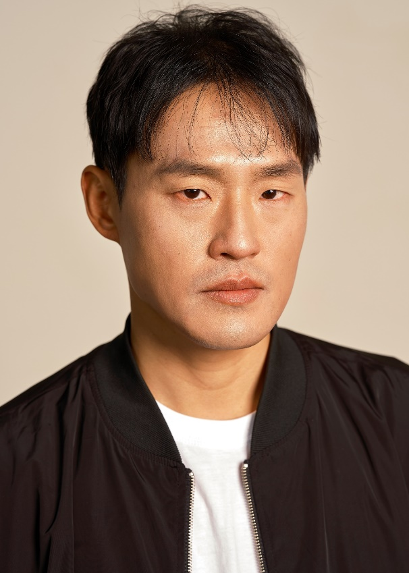
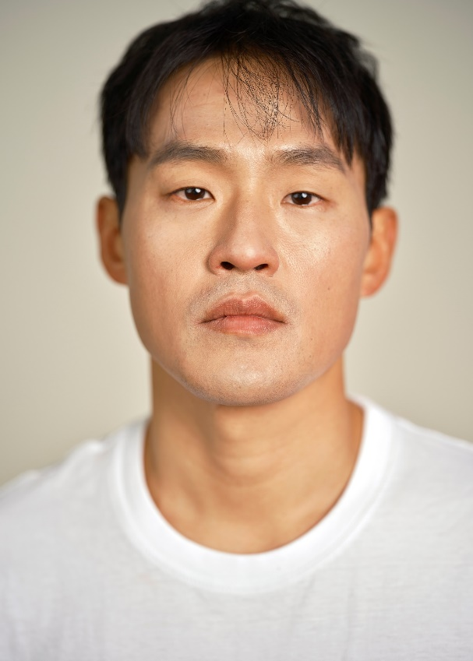
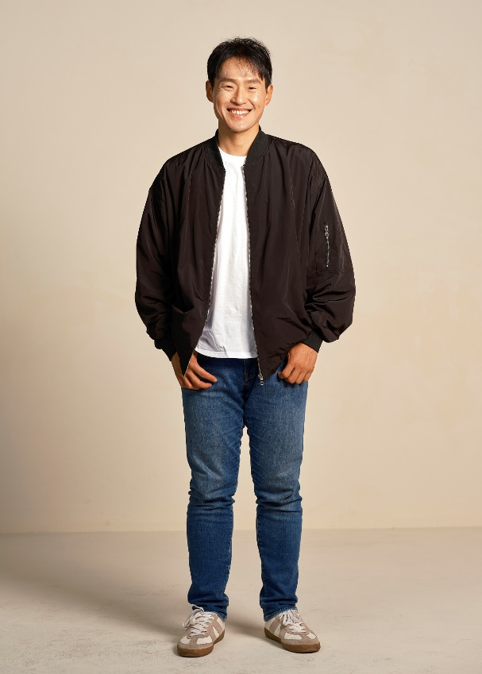
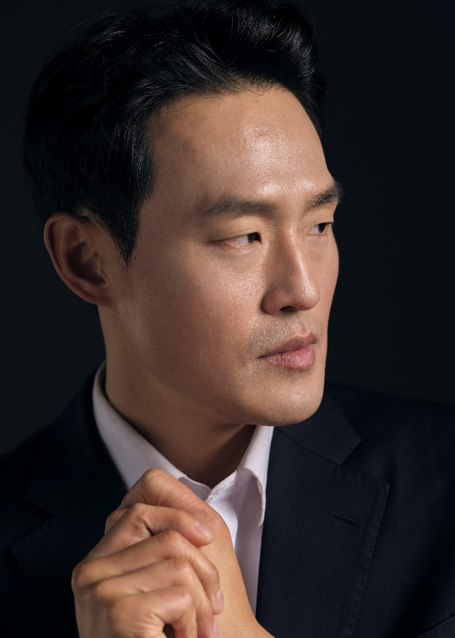
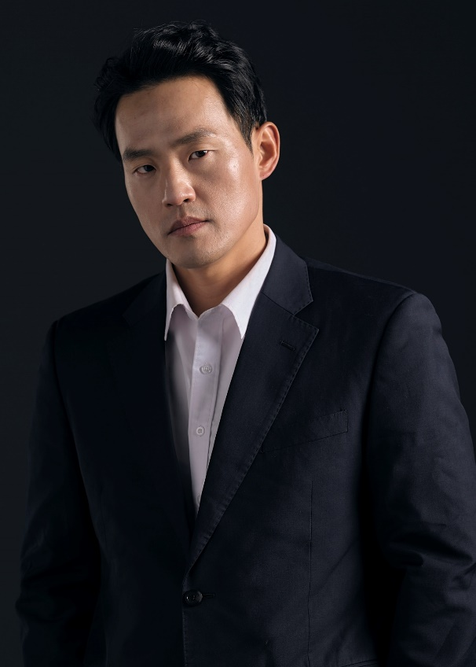
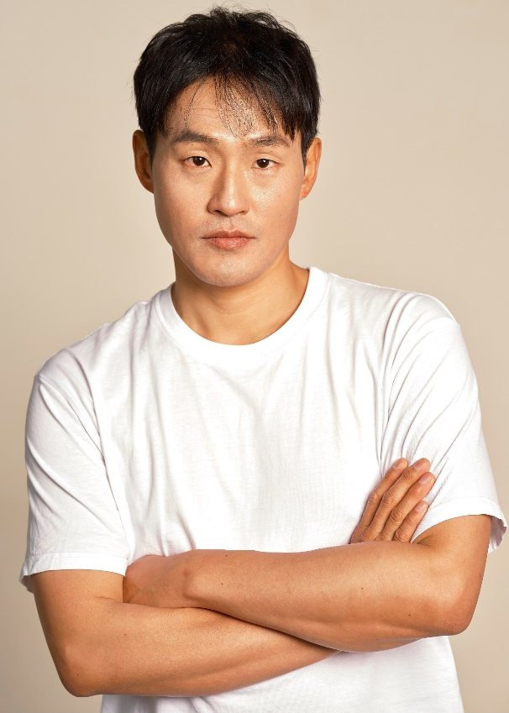
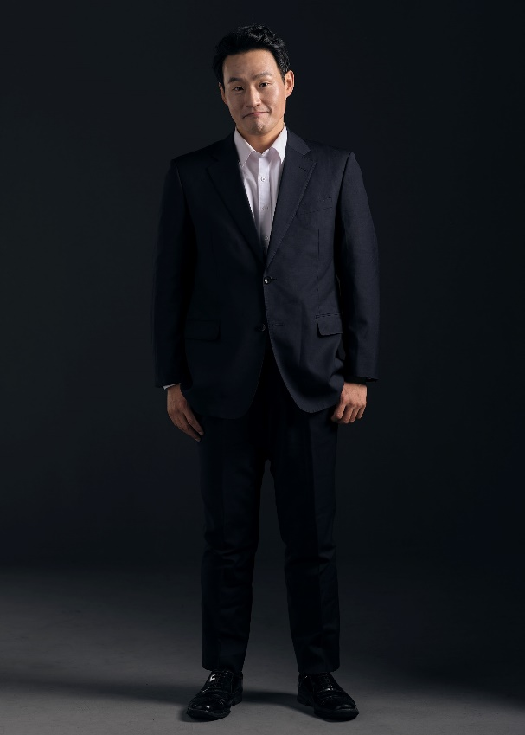
윤 형 서 1983년생 | 178cm | 83kg | 010-9266-2179

